Slide 1
Algorithms
SESSION 9
Algorithm Introduction
Notes:
Pada session kali ini kita akan membahas dan mempraktikkan beberapa Algorithm dengan menggunakan Bahasa Python.

Slide 2
Outline
Algorithm Introduction
FizzBuzz
Fibonacci
Reverse List in Place
Bubble Sort
Calculate Mean, Median, and Mode
Notes:
Materi2 yang akan kita bahas pada session kali ini dimulai dari apa itu Algorithm, kemudian membahas dan mempraktikkan FizzBuzz, Fibonacci, membalikkan list di tempat, Bubble Sort, dan juga menghitung Mean, Median, dan Modus.

Slide 3
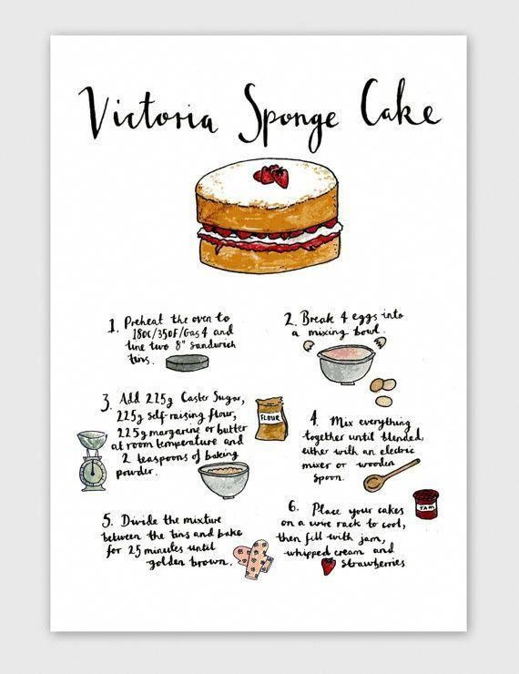
Algorithm Review
In essence, algorithms are simply a series of instructions that are followed, step by step, to do something useful or solve a problem. For example, we can think of a cake recipe as an algorithm for baking a cake.
Notes:
Ok jadi pertama, kita akan mengulang sedikit pembahasan mengenai apa itu Algorithm/Algoritma.
Intinya, algorithm hanyalah serangkaian instruksi yang diikuti, langkah demi langkah, untuk melakukan sesuatu yang berguna atau memecahkan masalah.
Sebagai contoh, Kita bisa menganggap resep kue sebagai algorithm untuk membuat kue.

Slide 4

Algorithm in Programming
In programming, algorithms provide computers with a sequential guide to complete various actions. They consist of a list of instructions that describe in detail, the precise way to complete a task.
Notes:
Dalam pemrograman, algorithm memberi komputer panduan yang berurutan untuk menyelesaikan berbagai tindakan. Mereka terdiri dari daftar instruksi yang menjelaskan secara rinci, cara yang tepat untuk menyelesaikan suatu tugas.
Jadi simplenya, Algorithm bisa dibilang sebagai instruksi manual yang memberitahu komputer bagaimana menyelesaikan tugas yang diberikan atau memanipulasi data yang diberikan.
Di beberapa video berikutnya, kita akan membahas dan mempraktikkan beberapa algorithm menggunakan bahasa Python.

Slide 5
Algorithms
SESSION 9
FizzBuzz
Notes:
Melanjuti sesi materi Algorithms,
Sekarang kita akan membahas dan mempraktikkan Algorithm FizzBuzz dengan menggunakan Bahasa Python
.

Slide 6
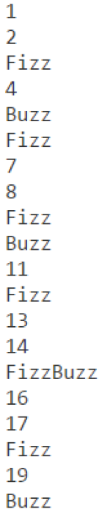
FizzBuzz
We are going to make a function called fizzBuzz that will accept 1 argument that is a number.
What this function will do when called, is print all the numbers from 1 to the argument passed to the function, but there are three exceptions:
For each number, if the number is divisible by 3, it’ll print the word “Fizz” instead of that number.
Next, if the number is divisible by 5, it’ll print the word “Buzz” instead of that number.
And finally, if the number is divisible by both 3 and 5, the function will print the word “FizzBuzz” instead of that number.
Beside is the result of fizzBuzz (20)
Notes:
Ok jadi kita akan membuat function bernama fizzBuzz yang akan menerima 1 argumen berupa angka.
Yang akan dilakukan function ini saat dipanggil, adalah mencetak semua angka dari 1 sampai argumen yang diberikan ke functionnya, tetapi ada tiga pengecualian :
Yang pertama, untuk setiap angka, jika angka tersebut habis dibagi dengan 3, yang akan muncul di terminal adalah kata “Fizz”, bukan angkanya.
Kemudian Yang Kedua, jika angkanya habis dibagi dengan 5, yang akan muncul di terminal adalah kata "Buzz", bukan angkanya.
Lalu yang terakhir, jika angkanya habis dibagi dengan 3 dan juga 5, functionnya akan mencetak kata "FizzBuzz", bukan angkanya.
Disamping ini adalah contoh hasil/output yang akan muncul di terminal bila kita menjalankan function fizzBuzz dan memberikan integer 20 sebagai argumentnya.

Slide 7
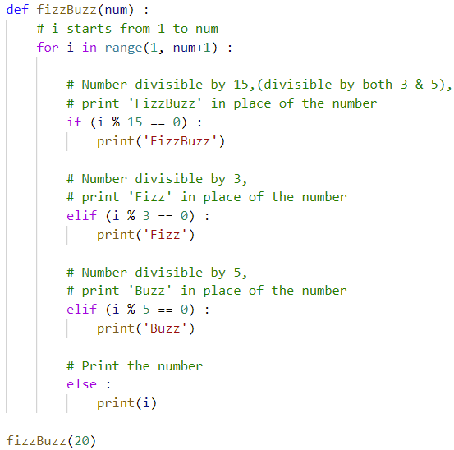
Notes:
Dan kemudian ini adalah code dari function fizzBuzznya yang dibuat menggunakan Bahasa Python.
Mari kita bahas dan praktikkan fizzbuzz ini di vs code.

Slide 8
Algorithms
SESSION 7
Fibonacci
Notes:
Melanjuti sesi materi Algorithms,
Sekarang kita akan membahas dan mempraktikkan Algorithm untuk menampilkan deret angka Fibonacci dengan menggunakan Python.

Slide 9
Fibonacci Sequence
What is Fibonacci Sequence?
Fibonacci Sequence, is a sequence of numbers where every number after the first two numbers is the sum of the two preceding ones :
1, 1, 2, 3, 5, 8, 13, 21, 34, 55, 89, 144...
Notes:
Apa itu Deret angka Fibonacci?
Deret angka Fibonacci, adalah deretan angka dimana setiap angka setelah dua angka pertama adalah jumlah dari dua angka sebelumnya.
Berikut adalah contoh deret angka Fibonacci yang dimulai dari angka 1.

Slide 10
Fibonacci
We are going to make a function called fibonacci that will accept 1 argument that is a number.
What this function will do when called, is return a list of Fibonacci Sequence that starts from 1, where the count of the numbers in the Fibonacci Sequence equals to the given argument.
Examples :
print(fibonacci(0)) => []
print(fibonacci(5)) => [1, 1, 2, 3, 5]
print(fibonacci(7)) => [1, 1, 2, 3, 5, 8, 13]
Notes:
Ok jadi kita akan membuat function bernama fibonacci yang akan menerima 1 argumen berupa angka.
Yang akan dilakukan function ini saat dipanggil, adalah mengembalikan list deret angka Fibonacci yang dimulai dari 1, dimana banyak data/angka pada deret angka Fibonaccinya akan sama dengan argumen yang diberikan
Ke functionnya.
Berikut 3 contoh pemanggilan dan penggunaan dari function fibonaccinya beserta dengan outputnya.

Slide 11
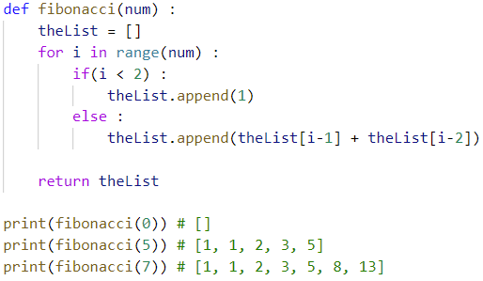
Notes:
Dan kemudian ini adalah code dari function fibonaccinya yang dibuat menggunakan Bahasa Python.
Mari kita lanjut bahas dan praktikkan fibonacci ini di vs code.

Slide 12
Algorithms
SESSION 7
Reverse List in Place
Notes:
Melanjuti sesi materi Algorithms,
Sekarang kita akan membahas dan mempraktikkan Algorithm untuk memutar urutan data pada List di Python.

Slide 13
Reverse List in Place
We are going to make a function called reverseList that will accept 1 argument that is the List that want to be reversed.
What this function will do when called, is reverse the order of the data in the List that is given as the argument to the function.
Examples :
print(reverseList([True, False])) => [False, True]
print(reverseList(['andi', 'budi', 'leli', 'dedi', 'ceci’])) => ['ceci', 'dedi', 'leli', 'budi', 'andi']
print(reverseList([1, 2, 3, 4, 5, 6])) => [6, 5, 4, 3, 2, 1]
Notes:
Ok jadi kita akan membuat sebuah function bernama reverseList yang akan menerima 1 argumen yaitu List yang ingin dibalik urutan datanya.
Yang akan dilakukan function ini saat dipanggil, adalah membalikkan urutan data pada list yang diberikan sebagai argumen ke functionnya.
Berikut 3 contoh pemanggilan dan penggunaan dari function reverseList beserta dengan outputnya.

Slide 14
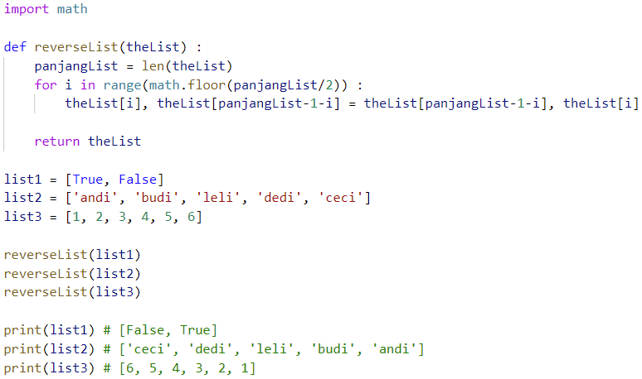
Notes:
Dan kemudian ini adalah code dari function reverseListnya yang dibuat menggunakan Bahasa Python.
Mari kita lanjut bahas dan praktikkan reverseList ini di vs code.

Slide 15
Algorithms
SESSION 7
Bubble Sort
Notes:
Melanjuti sesi materi Algorithms,
Sekarang kita akan membahas dan mempraktikkan Algorithm Bubble Sort dengan menggunakan Python.

Slide 16
Bubble Sort
What is Bubble Sort?
Bubble Sort is a very simple sorting algorithm.
Bubble Sort algorithm is a comparison-based algorithm in which each pair of adjacent elements is compared and the elements are swapped if they are not in order.
Notes:
Apa itu Bubble Sort?
Bubble Sort adalah algorithm pengurutan yang sangat sederhana.
Algorithm Bubble Sort adalah algorithm berbasis perbandingan, di mana setiap pasangan elemen yang berdekatan dibandingkan dan elemen tersebut ditukar jika tidak berurutan.

Slide 17
How Bubble Sort Works
We'll be using an unordered list with 5 numbers in it and we'll sort it from smallest to largest for this example.
19, 41, 24, 50, 12
Bubble sort starts with very first two elements, comparing them to check which one is greater.
19, 41, 24, 50, 12
In this case, value 41 is greater than 19, so it is already in sorted locations. Next, we compare 41 with 24.
19, 41, 24, 50, 12
Notes:
Untuk membahas bagaimana cara kerja dari Bubble Sort,
Kita akan menggunakan list yang tidak berurutan dengan 5 angka di dalamnya dan kita akan mengurutkannya dari terkecil ke terbesar untuk contoh kali ini.
Bubble sort dimulai dari dua elemen pertama, membandingkannya untuk memeriksa mana yang lebih besar.
Dalam kasus ini, nilai 41 lebih besar dari 19, jadi keduanya sudah benar urutannya. Selanjutnya, kita membandingkan 41 dengan 24.

Slide 18
How Bubble Sort Works
We find that 24 is smaller than 41 and these two values must be swapped.
19, 41, 24, 50, 12
The new list should look like this
19, 24, 41, 50, 12
Next we compare 41 and 50. We find that both are in already sorted positions.
19, 24, 41, 50, 12
Notes:
Kita menemukan bahwa 24 lebih kecil dari 41 dan kedua nilai ini harus ditukar.
List barunya akan terlihat seperti ini.
Selanjutnya kita membandingkan 41 dan 50. Kita menemukan bahwa keduanya sudah berada pada posisi yang sudah diurutkan.

Slide 19
How Bubble Sort Works
Then we move to the next two values, 50 and 12.
19, 24, 41, 50, 12
We know then that 12 is smaller than 50. Therefore they haven't been sorted correctly, so we swap these values.
19, 24, 41, 50, 12
Then after that, we find that we have reached the end of the list. After one iteration, the list should look like this
19, 24, 41, 12, 50
Notes:
Kemudian kita pindah ke dua nilai berikutnya, yaitu 50 dan 12.
Kita tau bahwa 12 lebih kecil dari 50. Oleh karena itu mereka belum terurut dengan benar, jadi kita menukar kedua nilai ini.
Kemudian setelah itu, kita menemukan bahwa kita telah mencapai akhir dari listnya. Setelah satu iterasi, listnya akan terlihat seperti ini

Slide 20
How Bubble Sort Works
To be precise, we are now showing how the list should look like after each iteration. After the second iteration, it should look like this
19, 24, 12, 41, 50
Notice that after each iteration, at least one value moves at the end.
19, 12, 24, 41, 50
And when there's no swap required, bubble sorts learns that the list is completely sorted.
12, 19, 24, 41, 50
Notes:
Tepatnya, kita sekarang menunjukkan bagaimana list akan terlihat setelah setiap iterasi. Setelah iterasi kedua, listnya akan terlihat seperti ini
Perhatikan bahwa setelah setiap iterasi, setidaknya satu nilai bergerak di akhir.
Dan jika tidak ada penukaran yang diperlukan, bubble sort mengetahui bahwa list tersebut telah sepenuhnya diurutkan.

Slide 21
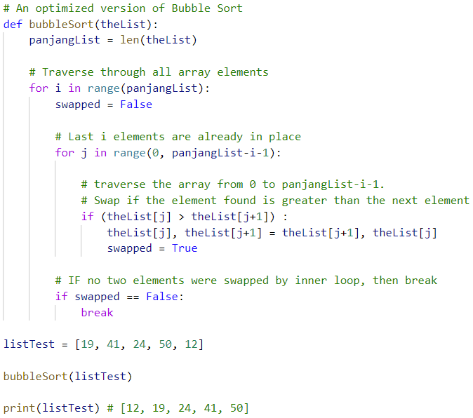
Notes:
Berikut ini adalah code dari function bubbleSortnya yang dibuat menggunakan Bahasa Python.
Mari kita lanjut bahas dan praktikkan bubbleSort ini di vs code.

Slide 22
Algorithms
SESSION 7
Calculate Mean, Median, and Mode
Notes:
Melanjuti sesi materi Algorithms,
Sekarang kita akan membahas dan mempraktikkan Algorithm untuk menghitung Mean, Median, dan Modus dengan menggunakan Python.

Slide 23
Mean, Median, and Mode
What are Mean, Median, and Mode?
Mean, median and mode are all measures of central tendency in statistics. In different ways, they each tells us a value that represents the center value or central value of a data set.
Notes:
Apa itu Mean, Median, dan Modus?
Mean, median, dan modus semuanya adalah ukuran tendensi sentral dalam statistik.
Dengan cara yang berbeda, masing-masing memberi tahu kita nilai yang mewakili nilai pusat atau nilai sentral dari suatu kumpulan data.
Mari kita bahas 1 per 1 mulai dari Mean terlebih dahulu.

Slide 24
Mean
Mean is the average value of a data set.
The Mean is found by adding up all the numbers in a data set, then divide it by the count of numbers in the data set.
Notes:
Ok jadi apa itu Mean?
Mean adalah nilai rata-rata dari suatu kumpulan data.
Mean ditemukan dengan cara menjumlahkan semua angka dalam suatu kumpulan data, lalu membaginya dengan jumlah angka dalam kumpulan datanya.

Slide 25
Example
Suppose we have a data set with 5 numbers like this :
5, 2, 9, 5, 7
To find the Mean we first need to sum these 5 numbers, and the sum is 28 :
5 + 2 + 9 + 5 + 7 = 28
Then, we divide the sum results by the count of numbers in the data set :
28 / 5 = 5.6
The result is 5.6, and that is the Mean value of this data set.
Notes:
Sebagai contoh, andaikan kita memiliki kumpulan data dengan 5 angka seperti ini
Untuk mencari nilai meannya, pertama kita harus menjumlahkan ke 5 angka ini, dan hasil penjumlahannya adalah 28.
Kemudian, kita bagi hasil penjumlahannya dengan jumlah angka dalam kumpulan datanya
Hasilnya adalah 5,6, dan itu adalah nilai Mean dari kumpulan data ini.

Slide 26
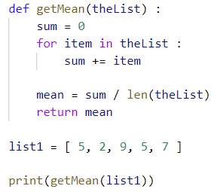
Notes:
Berikut ini adalah contoh code function untuk mencari mean pada suatu list data yang dibuat menggunakan Bahasa Python.
Mari kita lanjut bahas dan praktikkan ini di vs code.

Slide 27
Median
Median is the central number of a data set.
The Median is found by arranging data points from smallest to largest and then locate the central number. If there are 2 numbers in the middle, the median is the average of those 2 numbers.
Notes:
Setelah kita sudah membahas Mean, sekarang kita akan membahas Median.
Median adalah bilangan sentral dari suatu kumpulan data.
Median ditemukan dengan menyusun titik data dari yang terkecil hingga terbesar dan kemudian cari bilangan sentralnya. Jika ada 2 bilangan di tengah, berarti nilai mediannya adalah nilai rata-rata dari 2 bilangan tersebut.

Slide 28
Example
Suppose we have 2 sets of data like this :
5, 2, 9, 5, 7
8, 1, 4, 3, 6, 10
To find the Median of each of these data sets, we first need to sort the data in each of these data sets from smallest to largest :
2, 5, 5, 7, 9
1, 3, 4, 6, 8, 10
Notes:
Sebagai contoh, andaikan kita memiliki 2 kumpulan data seperti ini, dimana kumpulan data pertama memiliki 5 angka, dan kumpulan data kedua memiliki 6 angka.
Untuk menemukan nilai Median dari masing-masing kumpulan data ini, pertama-tama kita perlu mengurutkan data pada masing-masing kumpulan data ini dari yang terkecil hingga terbesar.

Slide 29
Example
Then, the Median is the data value in the middle of the sorted data set.
For this data set, the Median is 5.
2, 5, 5, 7, 9
And, for this data set, the Median is the Mean of 4 and 6 or, (4+6)/2 = 5.
1, 3, 4, 6, 8, 10
So for these 2 data sets, the Median value are the same which is 5.
Notes:
Kemudian, Mediannya adalah nilai data di tengah kumpulan data yang sudah diurutkan.
Untuk kumpulan data ini, Mediannya adalah 5.
Dan, untuk kumpulan data ini, Mediannya adalah nilai Mean dari 4 dan 6 yang jawabannya berarti adalah 5.
Karena 4 + 6 itu = 10, dan 10 / 2 itu = 5.
Jadi untuk 2 kumpulan data ini, nilai Mediannya kebetulan sama yaitu 5.

Slide 30
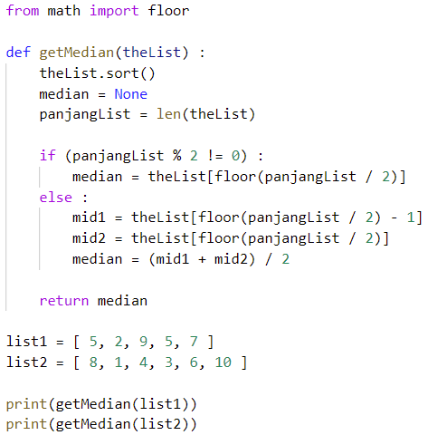
Notes:
Berikut ini adalah contoh code function untuk mencari median pada suatu list data yang dibuat menggunakan Bahasa Python.
Mari kita lanjut bahas dan praktikkan ini di vs code.

Slide 31
Mode
Mode is the value/data in a data set that occurs most frequently.
The Mode is found by counting how many times each value/data occurs in the data set.
The mode is the value/data with the highest tally.
It's ok if there is more than one mode. And if all value/data occur the same number of times there is no mode.
Notes:
Setelah kita sudah membahas Median, sekarang kita akan membahas Modus.
Modus adalah nilai/data dalam suatu kumpulan data yang paling sering muncul.
Modus ditemukan dengan menghitung berapa kali setiap nilai / data terjadi/muncul dalam suatu kumpulan data.
Modusnya adalah nilai / data dengan penghitungan tertinggi.
Tidak apa-apa jika ada lebih dari satu modus. Dan jika semua nilai / data terjadi/muncul dalam jumlah yang sama, maka berarti tidak ada modus pada kumpulan data tersebut.

Slide 32
Example
Suppose we have 2 sets of data like this :
5, 2, 7, 5, 7
8, 1, 2, 1, 8, 2
To find the Mode of each of these data sets, we first need to count how many times each value/data occurs in each of these data sets :
5 = 2 times, 2 = 1 time, 7 = 2 times
8 = 2 times, 1 = 2 times, 2 = 2 times
Notes:
Sebagai contoh, andaikan kita memiliki 2 kumpulan data seperti ini, dimana kumpulan data pertama memiliki 5 angka, dan kumpulan data kedua memiliki 6 angka.
Untuk menemukan Modus dari masing-masing kumpulan data ini, pertama-tama kita perlu menghitung berapa kali setiap nilai / data terjadi/muncul di masing-masing kumpulan data ini.
Di kumpulan data yang pertama, angka 5 muncul sebanyak 2 kali, angka 2 muncul sebanyak 1 kali, dan angka 7 muncul sebanyak 2 kali.
Kemudian kalau di kumpulan data yang kedua, baik angka 8, angka 1, dan angka 2 muncul sebanyak 2 kali.

Slide 33
Example
Then, the Mode is the value/data with the highest tally in the data set.
For this data set, the Mode are 5 and 7.
5, 2, 7, 5, 7
5 = 2 times, 2 = 1 time, 7 = 2 times
And, for this data set, there is no Mode, because every numbers in the data set have the same frequency/count.
8, 1, 2, 1, 8, 2
8 = 2 times, 1 = 2 times, 2 = 2 times
Notes:
Lalu, Modusnya adalah nilai / data dengan penghitungan tertinggi dalam kumpulan datanya.
Untuk kumpulan data ini, Modusnya adalah 5 dan 7.
Dan untuk kumpulan data ini, Modusnya tidak ada, karena setiap angka dalam kumpulan datanya memiliki frekuensi / jumlah hitungan yang sama.

Slide 34
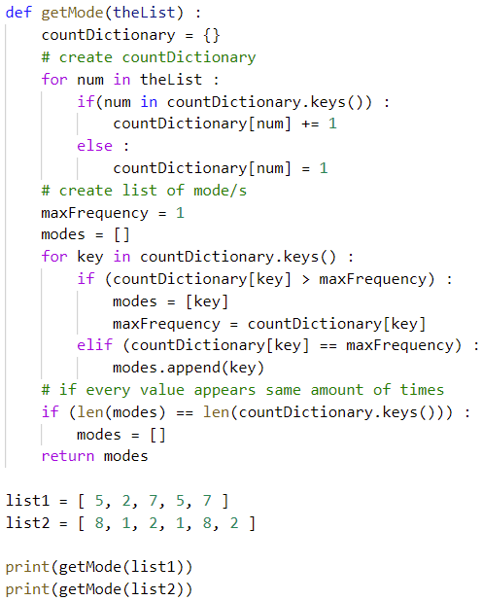
Notes:
Berikut ini adalah contoh code function untuk mencari modus pada suatu list data yang dibuat menggunakan Bahasa Python.
Mari kita lanjut bahas dan praktikkan ini di vs code.

